Slide 1
Circuito Para Leitura de Grandezas físicas de dispositivo de proteção contra surtos
Ricardo vieira borges
16/0039355

Slide 2
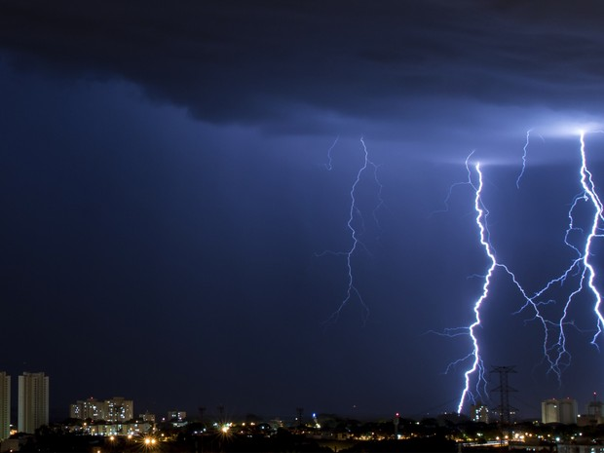
RAIOS
77,8 Milhões de Ocorrências de Raios por Ano no Brasil;
Potencial Elétrico de 100 MV;
Média de Corrente de 30 kA;
Responsável por Danos em Equipamentos Eletrônicos, Incêndios e Morte de Animais e Pessoas;
Fonte: INPE-ELAT
Notes:
Região Tropical (Quente)
Descarga Nuvem-Solo
Correntes de kA até Centenas de kA

Slide 3
SURTOS EM LINHAS DE TRANSMISSÃO
Propagação de até 5 km do Ponto de Origem;
Normalmente Limitado a 6 kV em Linhas Residenciais de Baixa Tensão;
Formas de Onda e Tempo de Duração Estimados;
Causados por Raios, Manobras na Rede e Utilização de Equipamentos Elétricos de Alta Potência;
Notes:
Raio Induz Campo Magnético
8/20us

Slide 4
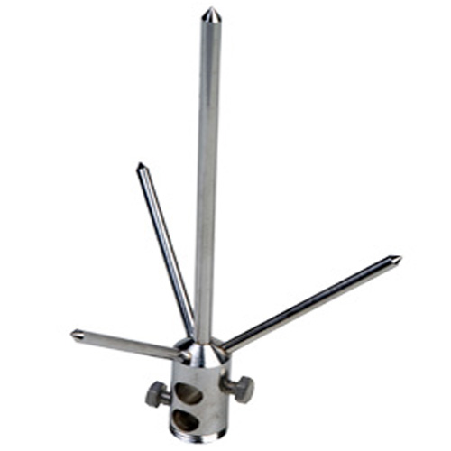
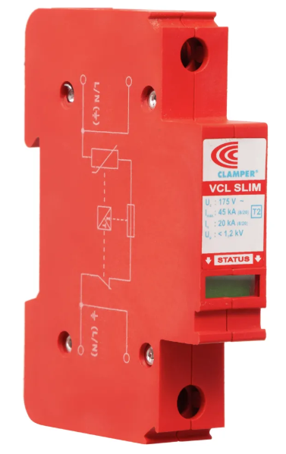

DISPOSITIVOS DE PROTEÇÃO
Para-Raios;
Dispositivo de Proteção Contra Surtos (DPS):
- Varistor;
- Centelhador à Gás;
- Diodo Supressor de Transiente (TVS);
Notes:
Falar Sobre Empresa e Focar no DPS Baseado em Varistor

Slide 5
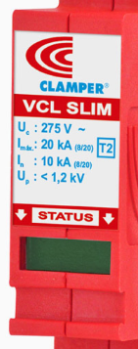
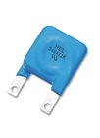
NÍVEL DE DETEORIORAÇÃO E VIDA ÚTIL DO VARISTOR DE ÓXIDO DE ZINCO
Tensão;
Corrente;
Temperatura;
Notes:
Problema do Projeto (Vida Útil por Bandeirola)
Adquirir Grandezas para Estimar Vida Útil e Deterioração em Tempo Real;

Slide 6
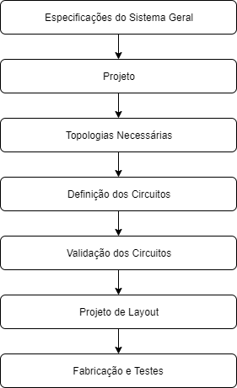
metodologia
Notes:
Sub Sistemas
Layout, Fabricação e Testes Dependem dos Níveis Superiores
Foco em Projeto, Topologias, Circuitos e Validação

Slide 7
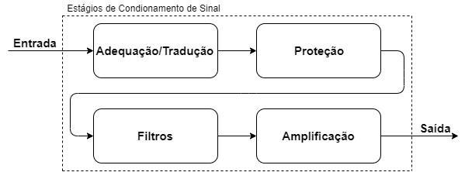
Aquisição de GRANDEZAS
Notes:
Após Definição do Projeto...
Como Alguns Valores São de Grande Magnitude....

Slide 8
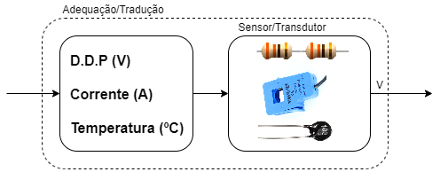
Sensoriamento
Notes:
Adequar Grandezas por Meio de Sensoriamento... Adequação...

Slide 9
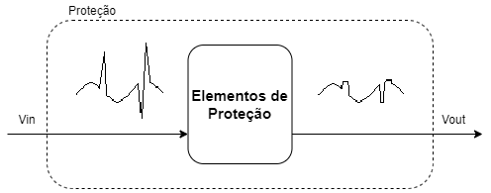
Elementos de PROTEÇÃO
Notes:
Funcionam como Filtros Absorvendo Ruídos de Maior Energia

Slide 10
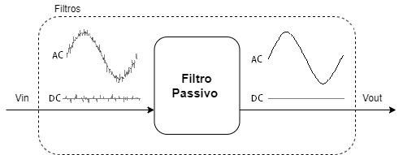
filtros
Notes:
Para Maior Estabilidade do Circuito

Slide 11
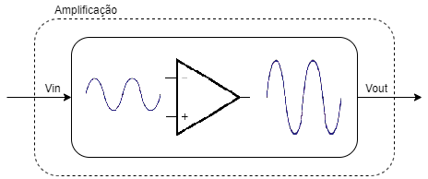
AMPLIFICAÇÃO
Notes:
Para Caso Onde o Sensoriamento Produz Sinal de Baixa Energia
Melhor Resolução

Slide 12
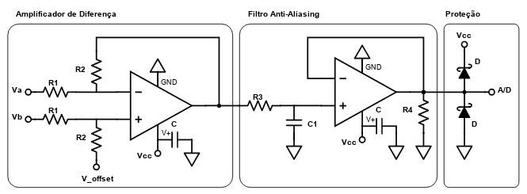
TOPOLOGIA utilizada
Amplificar ou Atenuar;
Estágios de Filtros;
Proteções;
Disponibilizar Sinal Adequado Para Ser Lido Por Outro Sistema (A/D);
Notes:
Falar Sobre Circuito Padrão
Trabalho Visa Definir uma Base Teórica, Alterações e Validações das Topologias
Amplificador Diferencial = Amplificador ou Atenuador + Filtro Modo Comum
Filtro Anti-Aliasing = Frequência de Corte... Critério de Nyquist
Proteção Padrão com Diodos Schottky
Falar Sobre V_offset e Capacitores de Desacoplamento

Slide 13
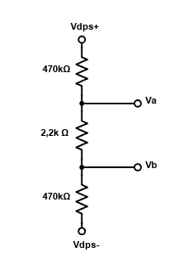
tensão
Atenuar Tensões de Entrada Utilizando Divisor Resistivo;
Regime Permanente (Tensão Nominal da Rede Elétrica);
- Amplificador de Diferença de Ganho 1;
- Corte do Filtro Anti-Aliasing para Regime Permanente de 1,5 kHz;
Transiente (Surto do Tipo 8/20us);
- Atenuador de Diferença de Relação 1/5;
- Corte do Filtro Anti-Aliasing para Transiente de 500 kHz;
Clampling de Tensão de -0,2V a 3,5V;
Notes:
Dois Circuitos Padrões para Cada Tipo de Sinal
Permite Identificar Harmônicos e Ruídos da Rede
Ganho Unitário
Freq de 1Msps do A/D

Slide 14
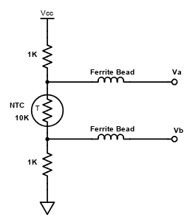
temperatura
Temperatura Ambiente e na Superfície do DPS;
NTC de 10kΩ com Divisor Resistivo;
Ferrite Bead 880@100kHz;
Amplificador de Diferença de Ganho 1;
Corte do Filtro Anti-Aliasing de 15 Hz;
Clampling de Tensão de -0,2V a 3,5V;
Notes:
Dois Circuitos Identicos Para as Duas Temperaturas
Devido a Entrada ser Via Conector... Possibilidade de Fios do Sensor Induzir Surto....
Ganho Unitário

Slide 15
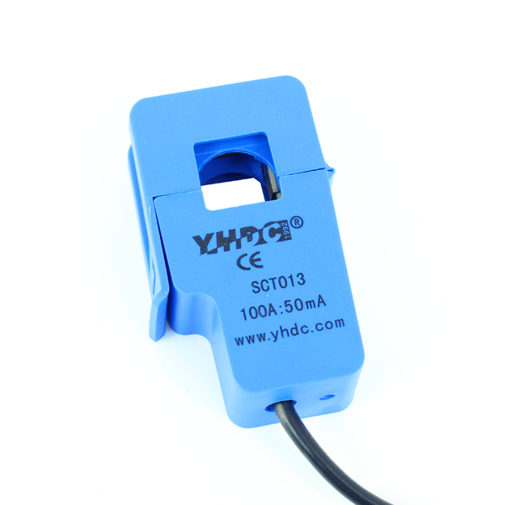
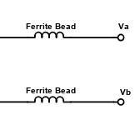
Corrente DE REGIME PERMANENTE
Corrente Conduzida pelo DPS em Sua Tensão Nominal;
Utilização de Sensor Não Invasivo;
Ferrite Bead 880@100kHz;
Amplificador de Diferença de Ganho 2;
Corte do Filtro Anti-Aliasing de 1,5 kHz;
Clampling de Tensão de -0,2V a 3,5V;
Notes:
Entrada Via Conector... Adição de Ferrites
Corte do Filtro Anti-Aliasign Para Identificar Ruidos, Como na Tensão

Slide 16
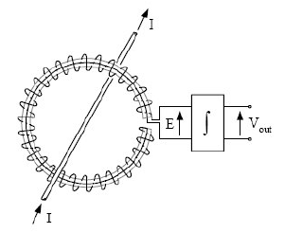
CORRENTE DE SURTO
Bobina de Rogowski
Sensor de Corrente Não Invasivo Toroidal com Enrolamento de Condutor Distribuído em um Núcleo de Material Não Magnético;
Saída de Tensão Proporcional à Derivada da Corrente Mensurada;
Necessita de um Estágio de Circuito Integrador;
Notes:
Corrente de Surto Medida por Bobina de Rogowski

Slide 17
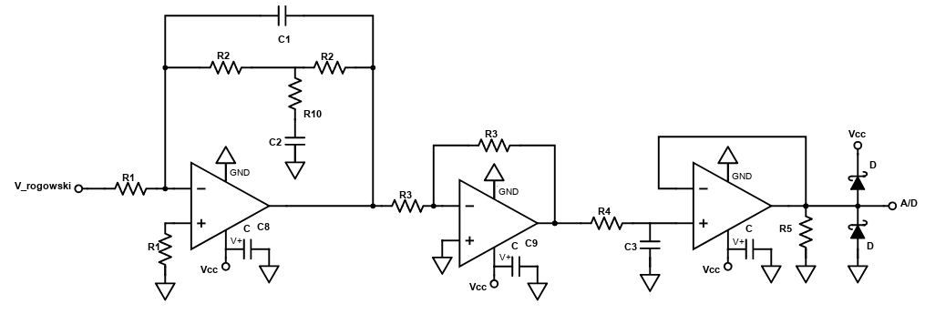
Circuito para bobina de rogowski
Notes:
Falar Sobre Integrador que Também é Inversor
Estágio Inversor Para Anular Inversão no Integrador
Filtro Anti-Aliasing e Proteção

Slide 18
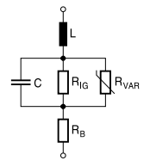
Modelo real do varistor de oxido de zinco
Valores de Componentes Parasitas de Acordo com Características do Material e Dimensões do Varistor;
Varistor Utilizado no DPS de Aproximadamente 4cm²;
Notes:
Datasheet
Varistor Ideal + Capacitância + Indutância + Resistência na Tensão Nominal

Slide 19
VALIDAÇÃO DE TOPOLOGIAS
Circuitos Validados por Meio de Simulação Computacional;
Software LTSpice Analog Devices;
Modelo SPICE de AmpOp TLV9002;

Slide 20
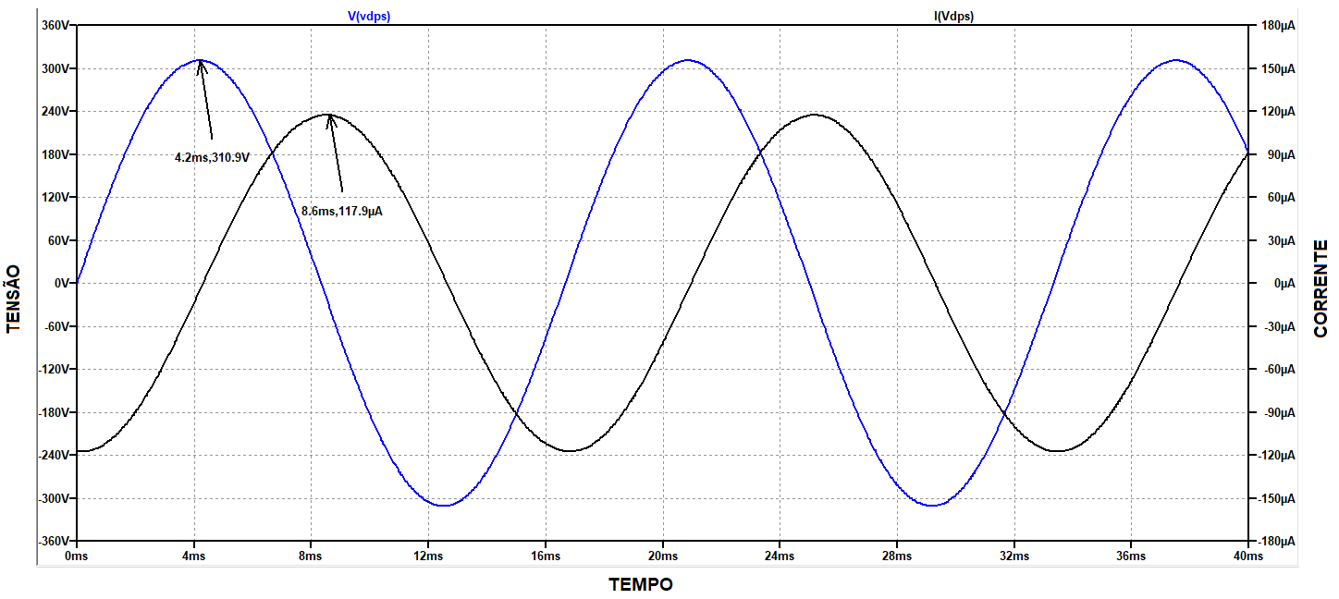
Notes:
Estímulos de Entrada Regime Permanente
Tensão da Rede e Corrente no Varistor

Slide 21
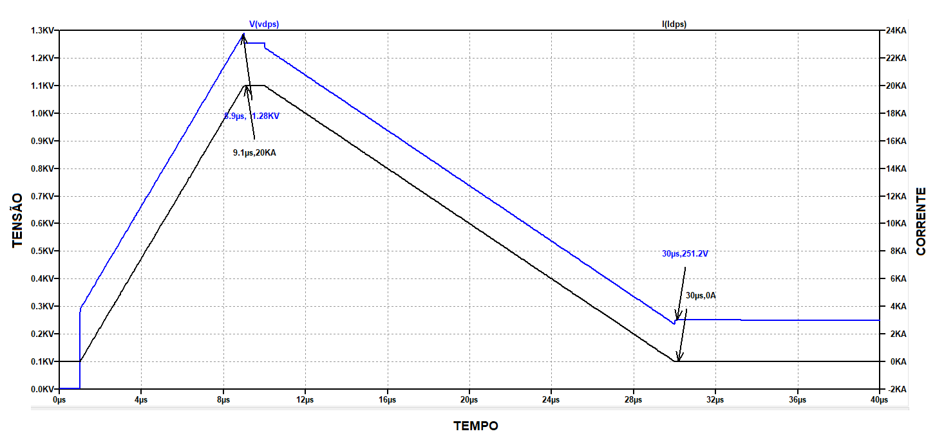
Notes:
Estimulo de Entrada Transiente
Pulso de Corrente no Varistor de 8/20us com Pico de 20kA
Pulso de Tensão de 1,28kV 8/20us
Tensão Residual Devido as Capacitâncias

Slide 22
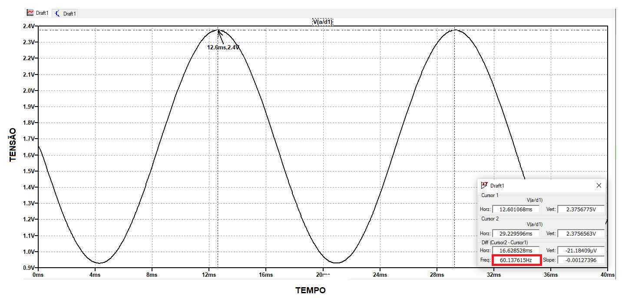
Notes:
Saída do Circuito Condicionador de Tensão em Regime Permanente
Pico 2,4V - 60Hz
Permite Leitura de Pequenos Transientes

Slide 23
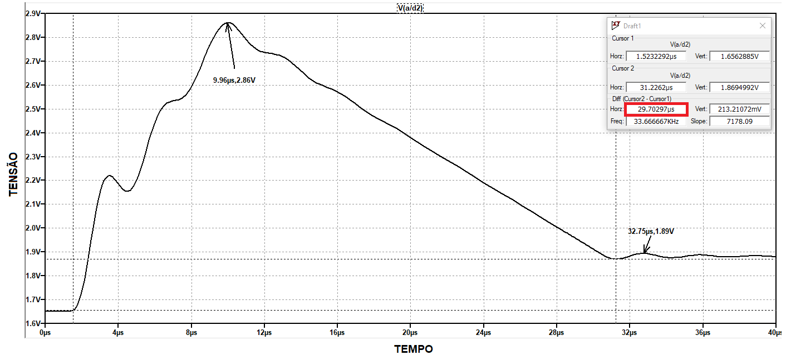
Notes:
Saída do Circuito Condicionador de Transiente
Pico 2,86V
Distorção, Porém Surto Identificável
Permite Tensão de 2kV Sem Saturar

Slide 24
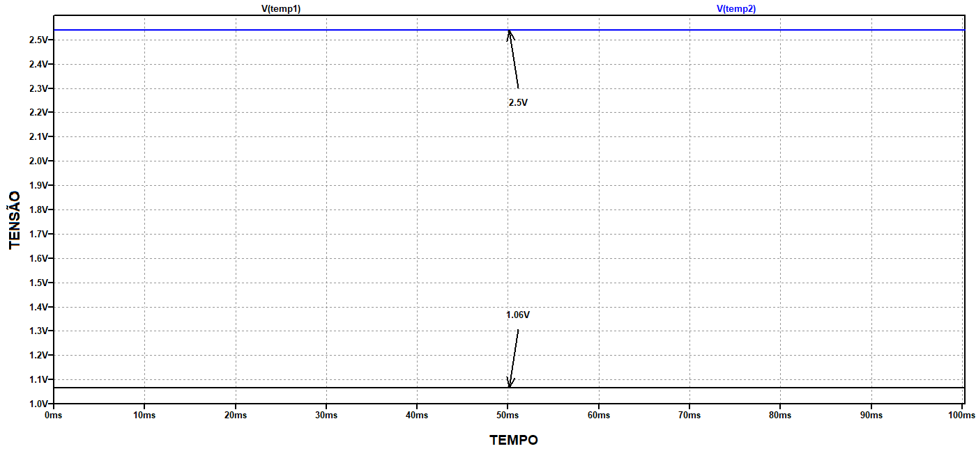
Notes:
2,5V Referência 10k (25ºC)
1,06V Representando 1k (Cerca de 90ºC) de Acordo com Curva NTC

Slide 25
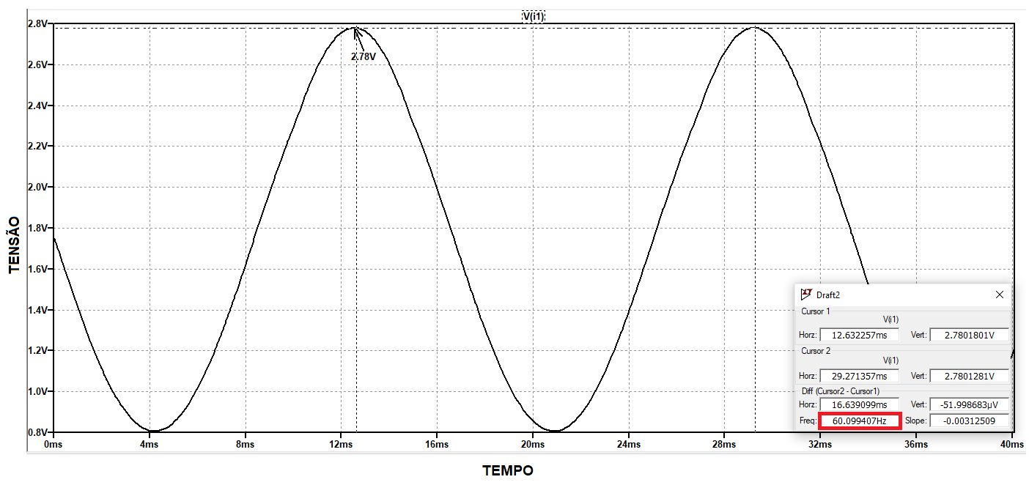
Notes:
Saída Condicionador de Corrente em Regime Permanente
2,78V e 60Hz
Permite Leitura de Pequenos Transientes
FALAR SOBRE SIMULAÇÃO DO CIRCUITO INTEGRADOR

Slide 26
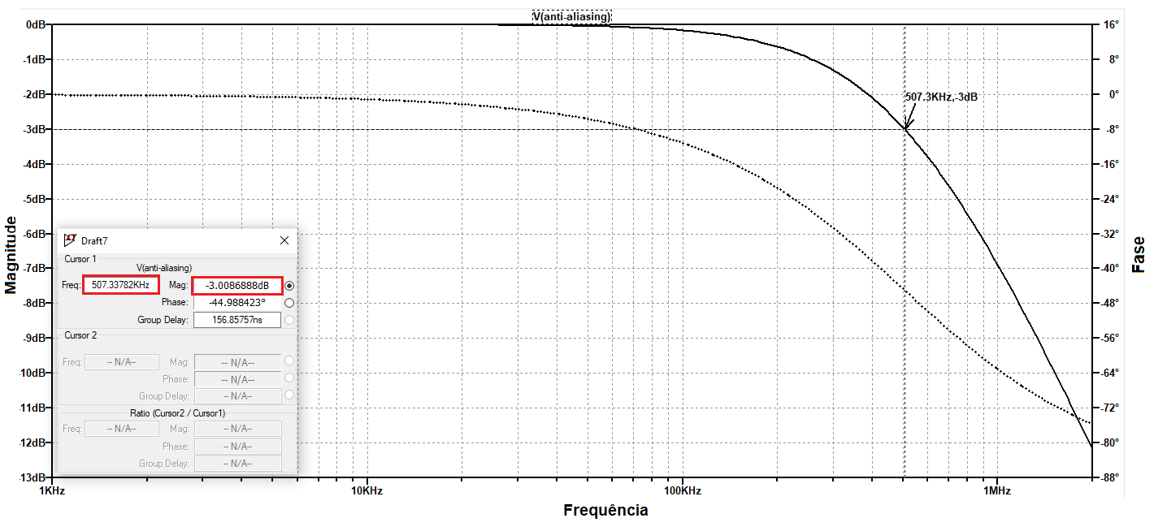
Notes:
Análise em Frequência do Anti-Aliasing em 500kHz
Frequência mais Crítica

Slide 27
PRÓXIMOS PASSOS
Pendências do Projeto;
Solução para Aquisição de 1Msps (A/D);
Alterações e Possíveis Impactos;
Design de PCB;
Produção e Testes
Documentação;
Semanas | Meses
 | Dez | Jan | Fev | Mar | Abr | Mai | Jun | Jul
1 | - | - | a b | c | d | e | e f | f
2 | - | - | b | c | d | e | e f | -
3 | a b | - | b | d | e | e | f | -
4 | a b | a b | b | d | e | e | f | -
Notes:
Próximos Passos

Slide 28
OBRIGADO!

